Slide 1
Тема 8. Процес навчання. Закони, закономірності та принципи навчання
Змістовний модуль 3. Процес навчання
Лекція № 8

Slide 2
План
Сутність навчання, його рушійні сили та функції.
Типи навчання. Мотиви навчання. Закони процесу навчання.
Сутність поняття «закономірності навчання», об’єктивні та суб’єктивні закономірності навчання.
Система дидактичних принципів та їх характеристика.
Правила реалізації принципів навчання.

Slide 3
Що таке навчання?
Навчання — це цілеспрямований, організований процес взаємодії між учителем і учнем, спрямований на засвоєння знань, формування умінь і навичок, розвиток мислення та виховання особистості. Воно є основним компонентом освіти та відіграє ключову роль у розвитку людини та суспільства.

Slide 4
Закономірності навчання — стійкі педагогічні явища, які базуються на повторюваності фактів, навчальних дій і є теоретичною основою принципів навчання.

Slide 5
Закономірності процесу навчання:
Обумовленість навчання суспільними потребами.
Залежність навчання від умов, в яких воно відбувається.
Взаємозалежність процесів навчання, освіти, виховання, розвитку особистості.
Взаємозв'язок навчальних і реальних пізнавальних можливостей учня.
Єдність процесів викладання і навчання.
Взаємозалежність завдань, змісту, методів і форм навчання в навчальному процесі.

Slide 6
Принципи навчання – це керівні ідеї, нормативні вимоги до організації та проведення дидактичного процесу

Slide 7
ПРИНЦИПИ
свідомості і активності учнів у навчанні
наочності
послідовності і систематичності
науковості і зв'язку теорії з практикою
доступності і врахування індивідуальних особливостей
міцності результатів навчання і розвитку пізнавальних сил учнів
позитивної мотивації і сприятливого клімату навчання

Slide 8
Принцип свідомості і активності учнів у навчанні.
Він вимагає, щоб учні отримували не лише міцні знання, а й переконання, навички навчальної діяльності. Перед учителями стоїть завдання — перетворити учня з пасивного об'єкта навчання і виховання на його активного суб'єкта, активізувати учнів у процесі навчання.

Slide 10
Способи реалізації принципу свідомості і активності учнів у процесі навчання:
— посилення соціально-педагогічної мотивації уміння та набуття освіти учнями;
— раціональний вибір змісту, методів, засобів навчання та форм організації навчально-пізнавальної діяль­ності учнів;
— максимальне включення учнів на уроці в різні види самостійної діяльності щодо оволодіння і застосування знань, умінь та навичок;
— формування в учнів умінь та навичок бачити пробле­му, осмислити її суть, розробляти гіпотези та знаходити раці­ональні шляхи її розв'язання;
— озброєння учнів навичками самостійного одержання інформації, обробки та її аналізу, використання в практичній діяльності;
— формування в учнів стійкої потреби у самоосвіті та оволодінні способами її здійснення.

Slide 11
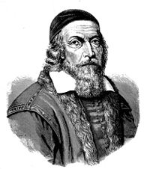
Принцип наочності
Основним завданням наочного навчання Коменський вважав не лише полегшення свідомого, осмисленого засвоєння знань учнями, але й розвиток у них різних здібностей, а в зв’язку з цим — органів чуття.
“Видимий світ у малюнках“ представляє собою ілюстровану дитячу енциклопедію початкових знань. Підручник складений у відповідності з пансофічними ідеями Коменського (написаний у Шарош-Патоці коли він створював пансофічну школу) і є прикладом реалізації принципу наочності. У ньому поміщено 150 статей про навколишній світ, кожна з яких супроводжується малюнком.
Ян Амос Коменський - чеський педагог-гуманіст, письменник, громадський діяч, єпископ Чешскобратской церкви, основоположник наукової педагогіки, систематизатор і популяризатор класно-урочної системи.

Slide 12
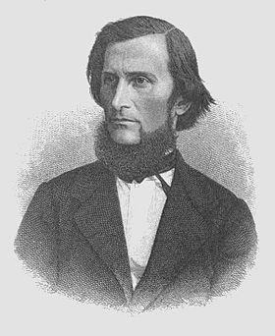
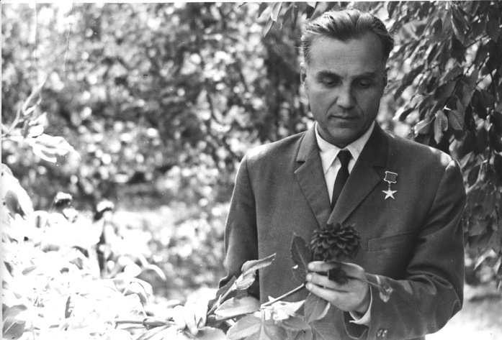
«Діти думають формами,
звуками, фарбами і відчуттями»
(К.Д.Ушинський)
«Наочність - стежка пізнання,
і світло, що осяває цю стежку»
«Краще один раз побачити
ніж сто разів почути»
(В.О.Сухомлинський)

Slide 13
Передбачає навчання на основі живого сприймання конкретних предметів і явищ дійсності або їх зображень. Сприяє розумовому розвитку учнів, допомагає виявити зв'язок між науковими знаннями і житейською практикою, полегшує процес засвоєння знань, стимулює інтерес до них (розвиває мотиваційну сферу учнів), допомагає сприймати об'єкт у розмаїтті його виявів і зв'язків.

Slide 15
Способи реалізації принципу наочності навчання:
— вибрати необхідні засоби наочності і раціонально використати їх на уроці з мстою оптимального розвитку слухових, зорових, тактильних та інших відчуттів учнів;
— раціонально використовувати засоби наочності для концентрації уваги учнів на основному, істотному у навчаль­ному матеріалі;
— забезпечити раціональне поєднання в процесі навчан­ня різних засобів наочності;
— забезпечити педагогічно доцільне поєднання слова вчителя і наочності.

Slide 16
Принцип послідовності і систематичності
Реалізація принципу систематичності і послідовності навчання передбачає виявлення внутріпредметних і міжпредметних зв'язків, формування системних знань учнів про оточуючу дійсність. Він тісно пов'язаний з наступністю в навчанні, тобто з забезпеченням послідовності і неперервності, переходу від нижчого до вищого ступеня навчання і учіння. Систематичність досягається послідовним викладом навчального матеріалу, виділенням основного, логічним переходом від засвоєння попереднього до нового матеріалу. Передбачає системність у роботі вчителя, а також системність у роботі учнів.

Slide 18
Способи реалізації принципу систематичності і послідов­ності навчання:
— формування знань, умінь і навичок учнів у логічній послідовності;
— дотримання логічних зв'язків між формами і метода­ми навчання, контролю навчально-пізнавальної діяльності учнів та її результативності;
— виявлення та реалізація міжпредметних і внутріпредметних зв'язків у процесі навчання;
— здійснення систематичного і послідовного контролю навчальних досягнень учнів.

Slide 19
Принцип науковості і зв'язку теорії з практикою
Зв'язок навчання з практикою
активне підключення учнів до суспільно корисної діяльності

Slide 20
Полягає в доборі матеріалу, який відповідав би структурі певної галузі знань і навчального предмета, специфіці його розділів і тем. Учителя він зобов'язує викладати предмет на підставі перевірених наукових даних, розкривати причинно-наслідкові зв'язки явищ, процесів, подій, новітні досягнення науки, зв'язок з іншими науками. Зв’язок з життям передбачає використовувати отримані знання у вирішенні практичних завдань, соціальному житті.

Slide 22
Способи реалізації принципу науковості навчання:
— проаналізувати програмний матеріал і виявити його науковий потенціал і в разі необхідності посилити науковий рівень навчаль­ного матеріалу за рахунок добору інформації з додаткових джерел чи самостійної розробки;
— у процесі викладання навчального предмета, конкрет­ної теми уроку формувати в учнів науковий світогляд, озброювати їх методами наукового пізнання і науково-пошукової діяльності;
— диференціювати та інтегрувати наукові знання в про­цесі навчання;
— розкривати суть та хибність антинаукових теорій, течій, ідей тощо, формувати критичне ставлення учнів до псевдонауки.

Slide 23
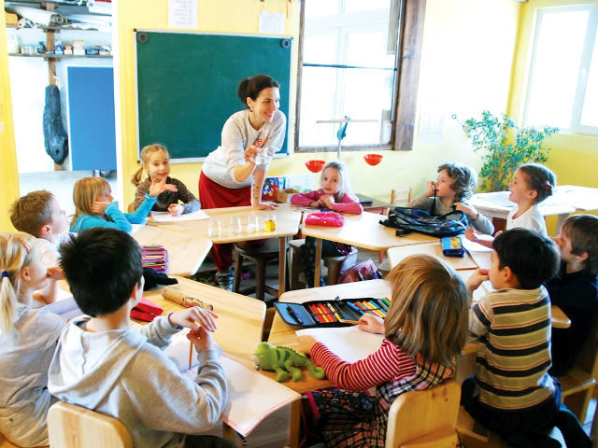
Принцип доступності і врахування індивідуальних особливостей
Врахування особливостей розвитку учнів, аналізу матеріалу з погляду їх реальних можливості і способів організації навчання для того щоб діти не відчували інтелектуальних, моральних, фізичних перевантажень. Сутність доступності полягає в тому, що діти повинні сприймати і розуміти пояснюваний матеріал.

Slide 25
Способи реалізації принципу доступності навчання:
— підготувати навчальний матеріал, доступний для сприйняття і засвоєння учнями з урахуванням їх вікових та індивідуальних особливостей;
— забезпечити доступність форм, методів, засобів навчання, що використовуються на уроці;
— підібрати (розробити) і реалізувати диференційований навчальний матеріал з метою усунення прогалин у знаннях учнів і способах діяльності з метою переведення їх на більш високі рівні засвоєння: із зони ближнього розвитку в зону актуального розвитку;
— підібрати доступний та оптимальний зміст і обсяг домашнього завдання.

Slide 26
Принцип міцності результатів навчання і розвитку пізнавальних сил учнів.
Міцність знань, умінь, навичок виявляється насамперед у довготривалій пам'яті учнів, вона залежить: від змісту і структури навчального матеріалу, від ставлення самих учнів до навчального матеріалу, навчання вчителя; від організації навчально-виховного процесу, застосування різних форм і методів; від частоти застосування знань; від емоційного впливу на учнів під час пояснення

Slide 28
Вимоги, які висуває до процесу навчання принцип міцності результатів навчання і розвитку пізнавальних сил учнів:
– виділяти при повторенні основні, провідні ідеї;
– використовувати самостійну роботу учнів (творче застосування знань);
– використовувати асоціативні зв’язки нового матеріалу з уже відомим, добре засвоєним;
– постійно звертатися до раніше засвоєних знань з метою їх поглиблення;
– виконувати оптимальну кількість навчальних вправ;
– домагатися осмисленого засвоєння знань, використання їх на практиці.

Slide 29
Принцип позитивної мотивації і сприятливого клімату навчання
Передбачає формування в учнів інтересу до знань.

Slide 30
Вимоги, які висуває до процесу навчання принцип емоційності:
– виховувати в учнів почуття радості від успіху в навчанні;
– формувати в учнів почуття подиву засобами навчання;
– розвивати емоційне (зацікавлене) ставлення учнів до процесу і способів здобуття знань;
– формувати в кожного учня вміння володіти своїми настроями, контролювати свої емоції.

Slide 32
Які принципи навчання відображені в цих приказках ?
Що голова, то й розум
(врахування індивідуальних особливостей)
Краще один раз побачити, ніж сто раз почути
(наочність)
Хто думає, той і розум має
(свідомість і активність)

Slide 33
Не все одразу дається, а потроху та помалу, то зробиш користі чимало
(систематичність і послідовність)
Книжка вчить, як на світі жить
(зв’язок теорії і практики)
Повторення – мати навчання
(міцність і циклічність)
Наука в ліс не веде, а з лісу виводить
(науковість)

Slide 34
Не поговоривши з головою, не роби руками
(зв’язок теорії і практики)
Який зріст - така й сила, які літа – такий розум
(вікові особливості)
Під лежачий камінь вода не тече
(свідомість і активність)
Причина сірості – нудне моралізування
(емоційність)

Slide 35
Людей питай, а свій розум май
(свідомість і активність)
Що в молодості навчишся, то в старості, як знайдеш
(міцність і циклічність)
Хто що вміє, то і діє
(зв’язок теорії і практики)

Slide 36
Щоденна праця вчителя і учня
Зображувальні обєкти;
Зображувальні, схематичні, аудіовізуальні засоби;
Емоційність викладу навчального матеріалу
ПРИНЦИПИ
свідомості і активності учнів у навчанні
наочності
послідовності і систематичності
науковості і зв'язку теорії з практикою
доступності і врахування індивідуальних особливостей
міцності результатів навчання і розвитку пізнавальних сил учнів
позитивної мотивації і сприятливого клімату навчання
Підготовка учнів до правильного використання теоретичних знань у соціальному житті
Розуміння мети навчання
Побудова освітнього процесу відповідно до психологічних і вікових особливостей дитини
Зображувальні обєкти;
Зображувальні, схематичні, аудіовізуальні засоби;

Slide 37
Дякую за увагу!

